Slide 1
Boda Miklós fotói Csorba Győző emlékezésekről
Köszönöm Boda Miklósnak a képeket.

Slide 2
Csorba szobor újraavatása
Először a Tudásközpont mögötti téren, a Csorba szobor
újraavatásán készült képeket mutatom be.
Erről itt tudósítottam, 2011 11. 23-án.
A tudósításban emlegetett Bertók beszédet is közzétettem a honlapon ezzel a bevezetővel: "2012. 02. 04. Bertók László, Pécs Kossuth-díjas költője szíves engedelmével örömmel közlöm Csorba Győző szobrának (újra) avatásakor mondott emlékező beszédét, melyről azt hiszem, az egyik legjobb, legkiválóbb írás Csorbáról, az EMBERRŐL, a költőről, a könyvtárosról. Talán azért, mert egy EMBER írta, aki maga is költő és könyvtáros. És szereti és tiszteli írása "tárgyát", így hát tudja, kiről, hogyan és mit ír(jon). De kevés ilyen írást olvashatni mostanában.

Slide 3
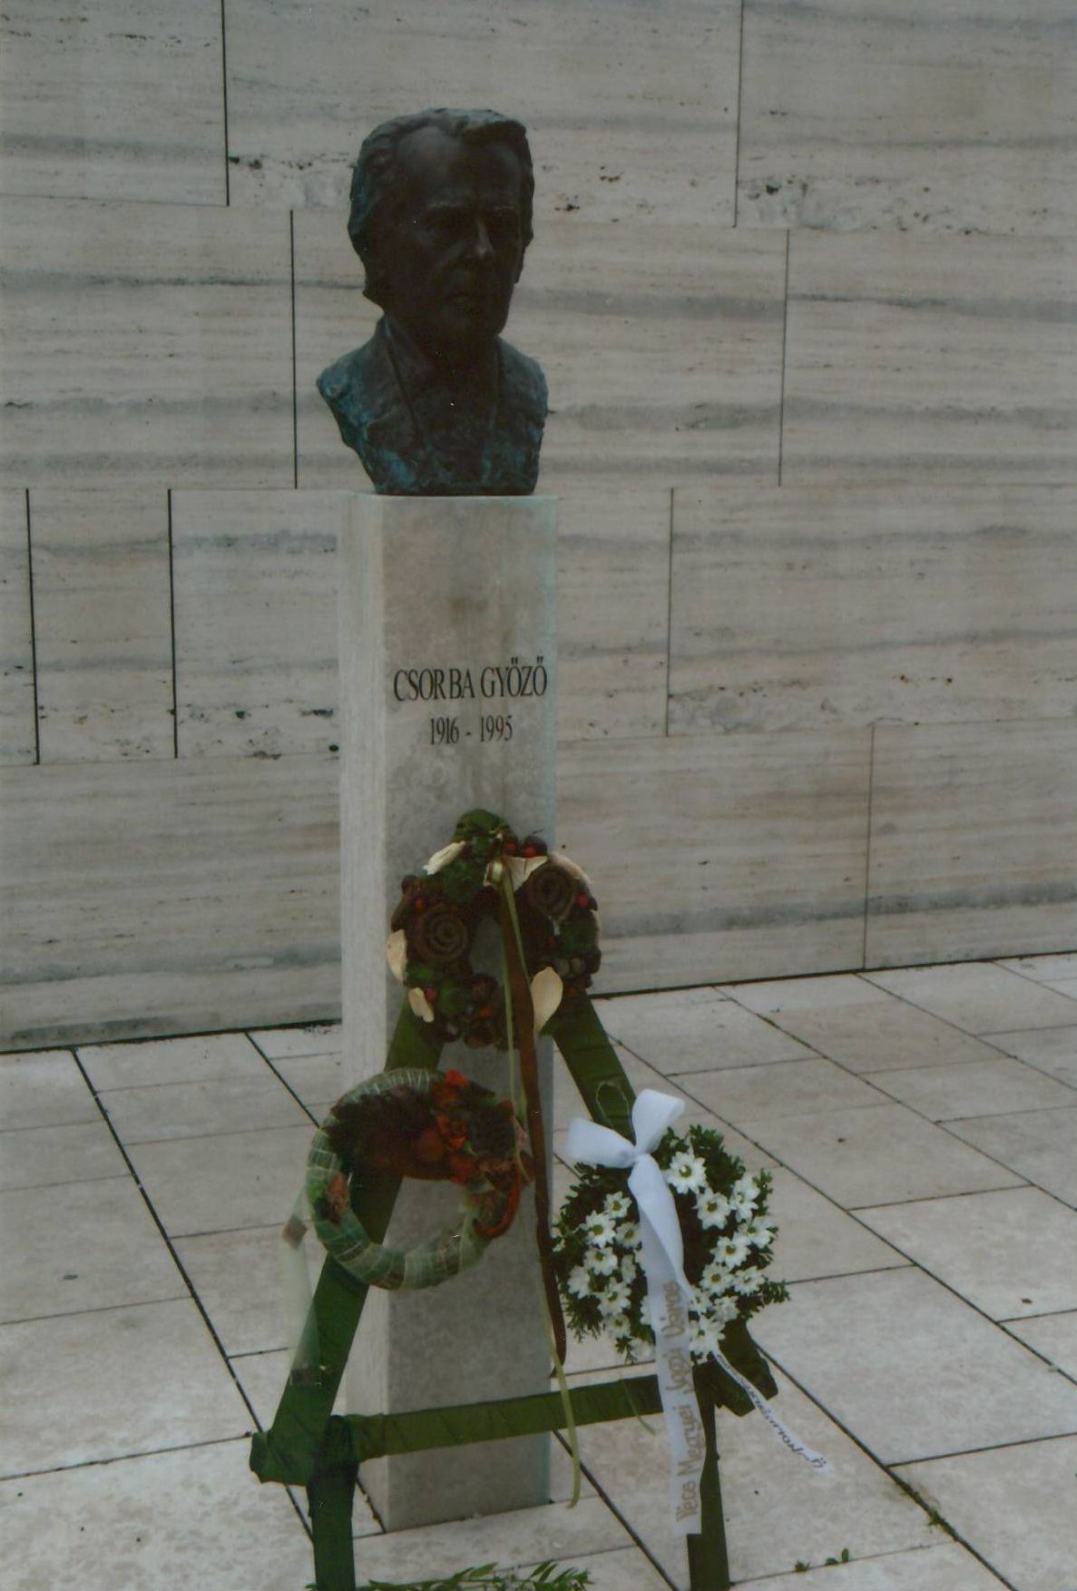
A szobor. Trischler Ferenc alkotása

Slide 4
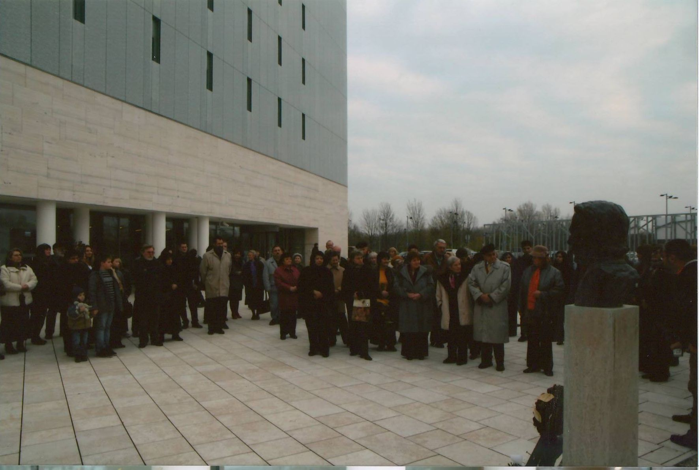
A szobor és az emlékezők a Tudásközpont mögött

Slide 5
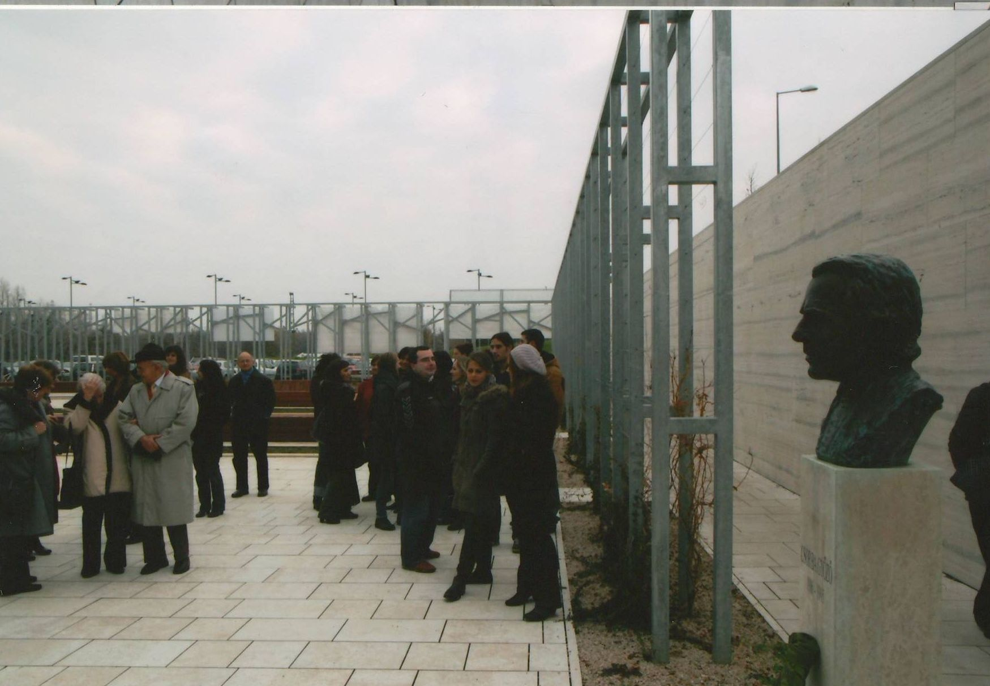
A szobor és az emlékezők a Tudásközpont mögött

Slide 6
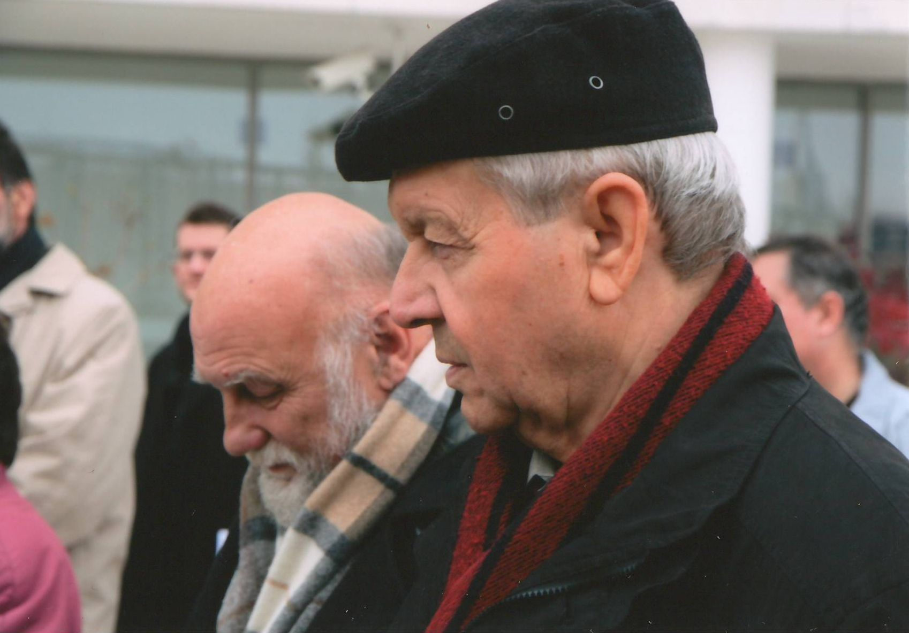
Bertók László és Pintér László

Slide 7
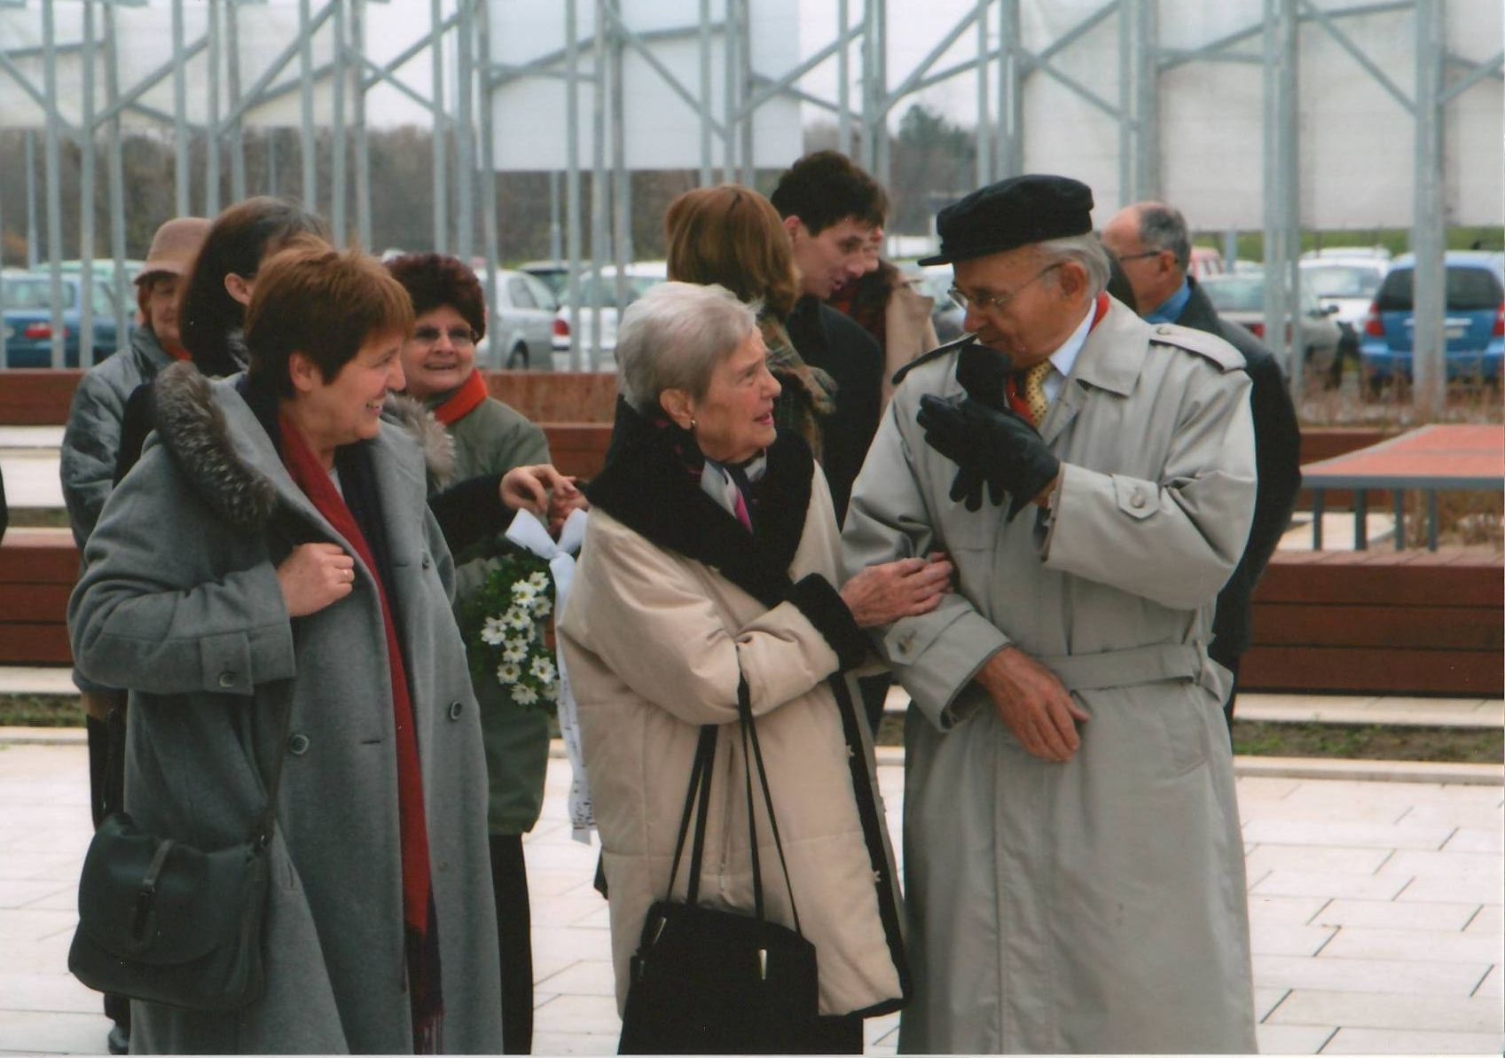
B-J: Aknai Tamásné, Molnár G. Judit (Aknainé mögött), dr. Román Lászlóné, a Baranya Megyei Könyvtár régebbi igazgatója, Takács Gyula, 1990-ig a Baranya Megyei Tanács általános (kultúráért felelős) elnökhelyettese

Slide 8
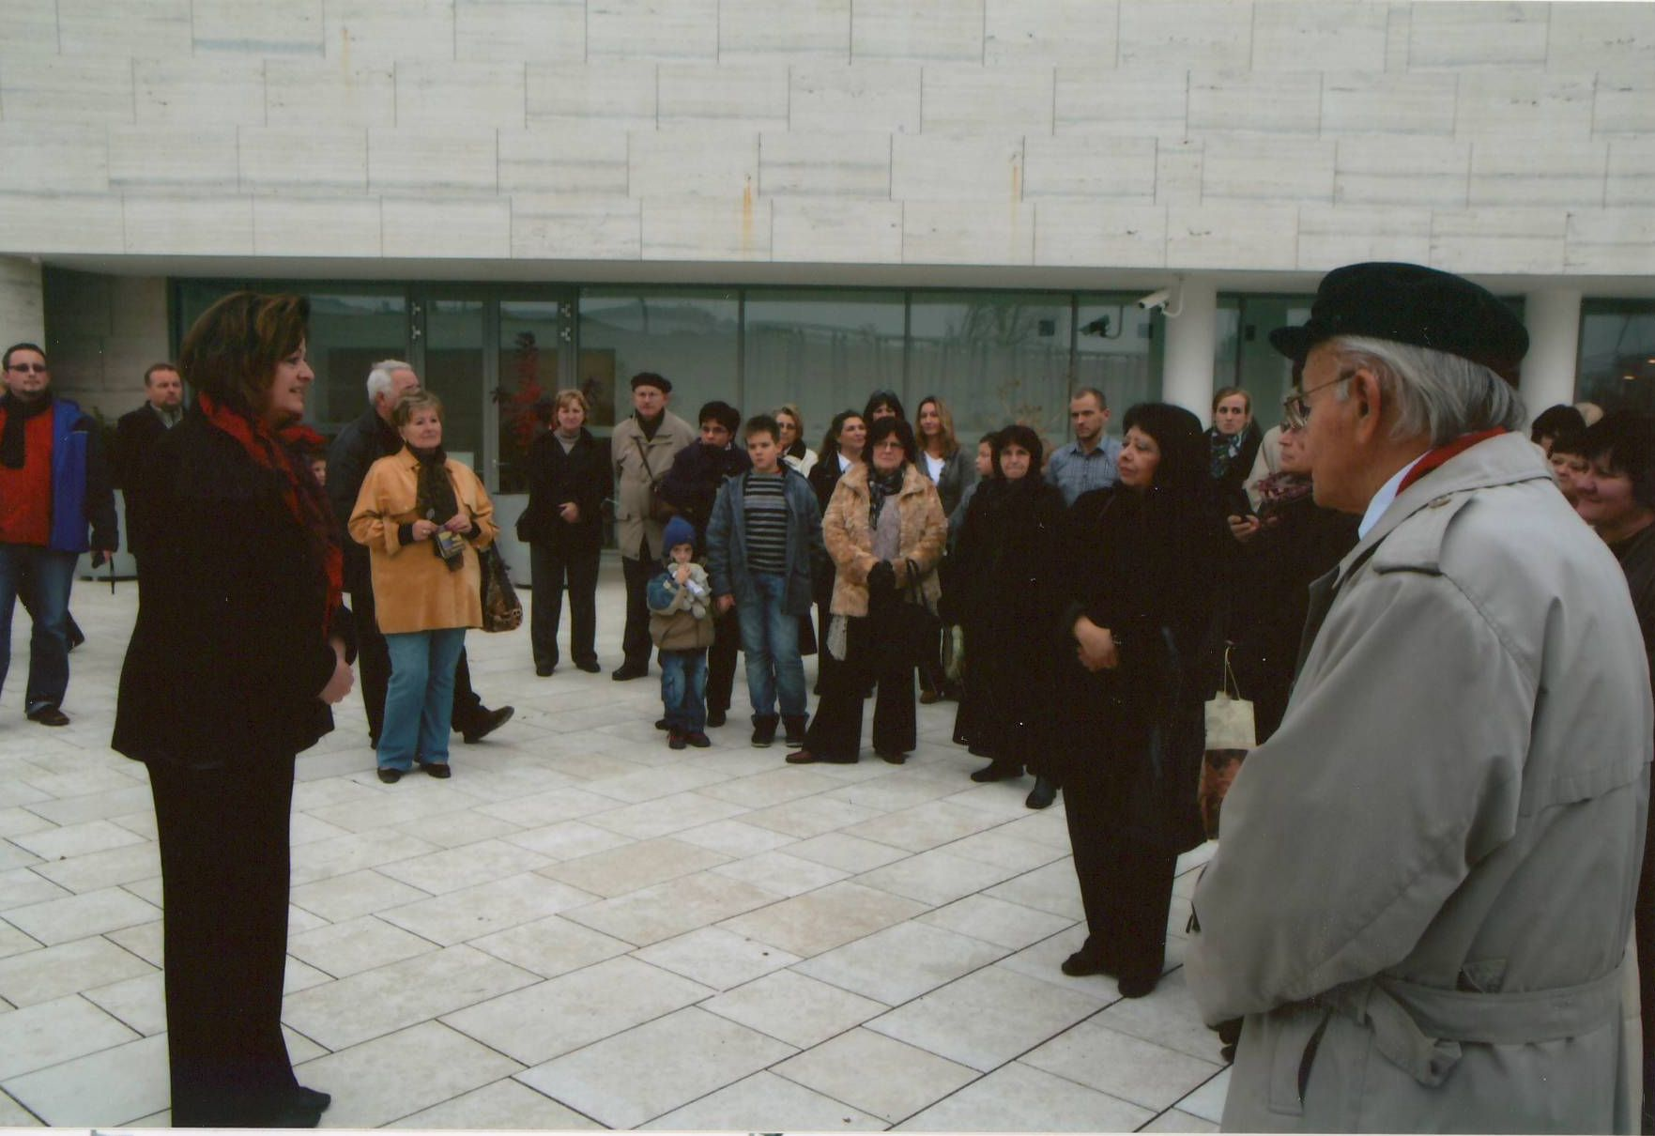
A kép bal oldalán Orosz Hajnalka a Csorba Könyvtár igazgatója, jobboldalt Kalányos Katalin az előző igazgató, a jobbsarokban Takács Gyula

Slide 9
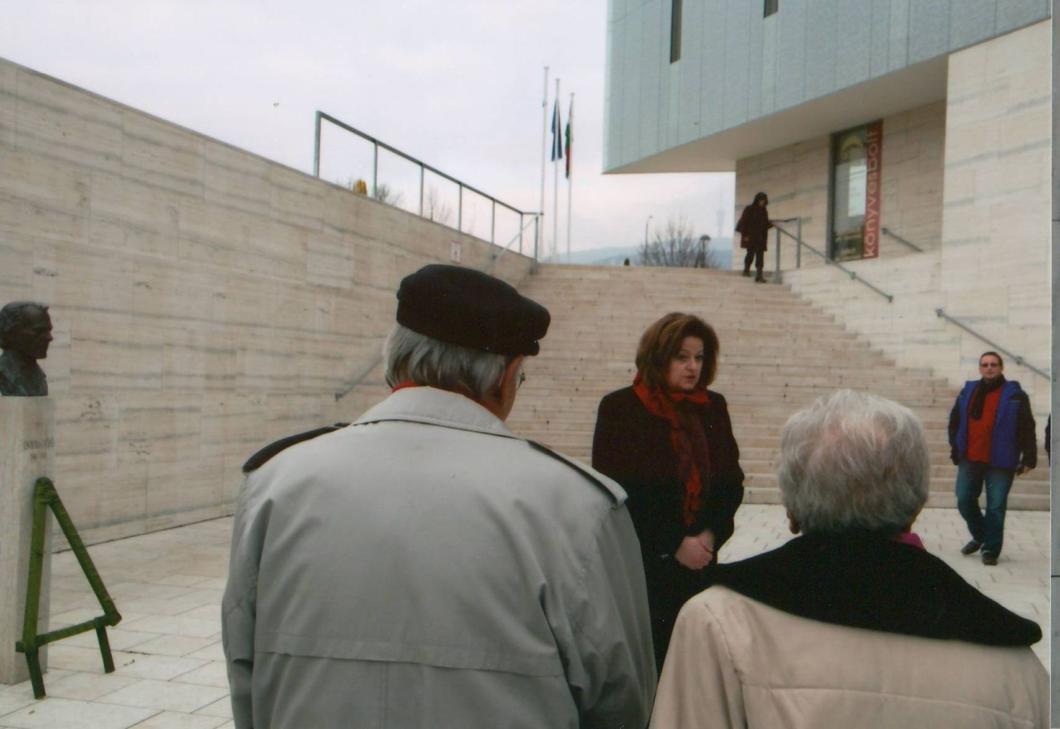
Orosz Hajnalka a Csorba Győző Könyvtár igazgatója, háttal Takáts Gyula, dr. Román Lászlóné, a könyvtár régebbi igazgatója

Slide 10
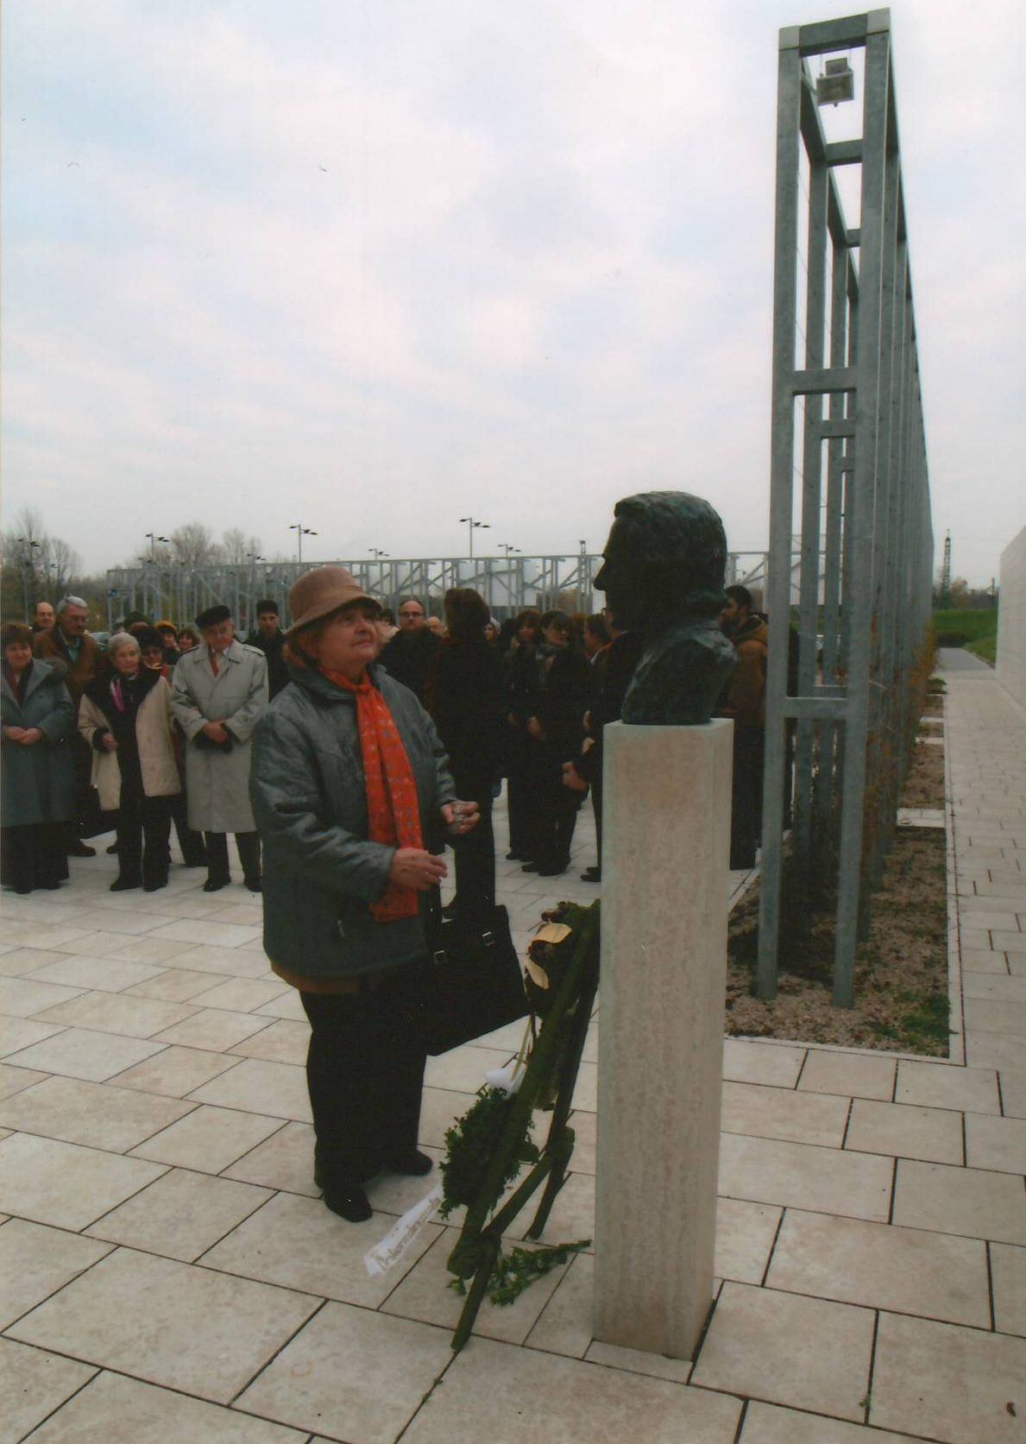
Újváriné Füzy Ágnes, a Pécsi Városi Könyvtár régebbi igazgatója

Slide 11
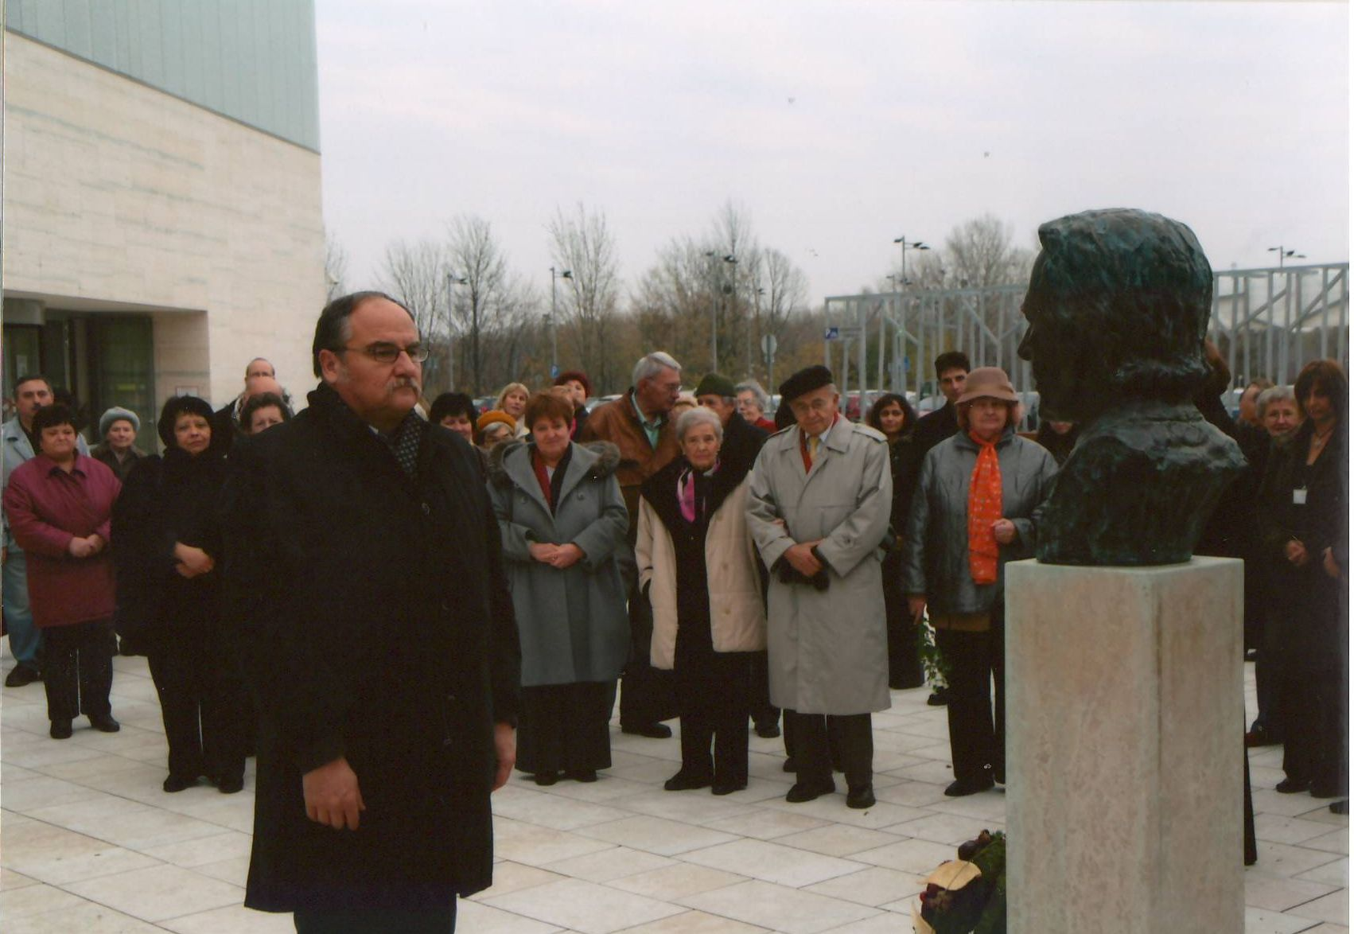
Staub Ernő a Pécsi Polgármesteri Hivatal Oktatási és Kulturális Referatúrájának vezetője. A háttérben Kalányos Katalin, Aknai Tamásné, dr. Román Lászlóné, Takács Gyula, Újváriné Füzy Ágnes

Slide 12
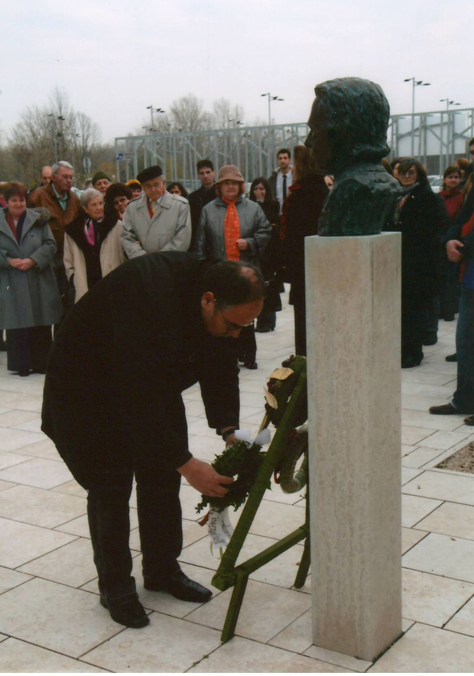
Staub Ernő a Pécsi Polgármesteri Hivatal Oktatási és Kulturális Referatúrájának vezetője A háttérben Aknai Tamásné, dr. Román Lászlóné, Takács Gyula, Újváriné Füzy Ágnes

Slide 13
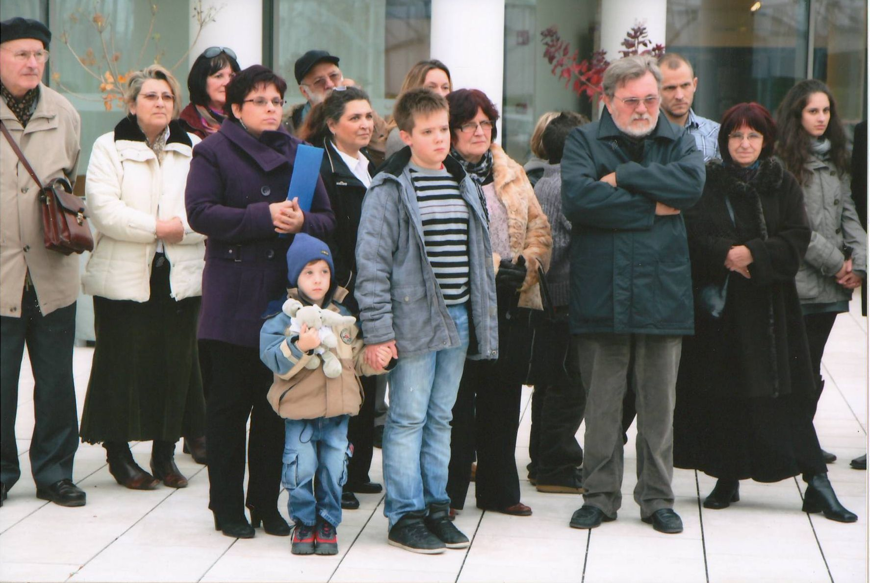
Az emlékezők egy csoportja. B-J: prof. dr. Szabó László és a Csorba utódok, a Hajdinák, Kovács és Pintér család képviselői

Slide 14
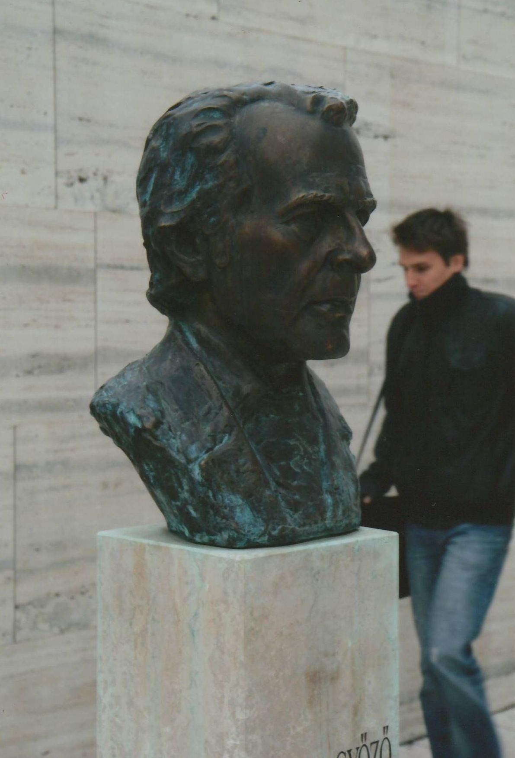
Egy furcsa elrendezésű kép: a szobor és egy emlékező

Slide 15
Csorba Győző születésének 96. és a Csorba Győző Megyei Városi Könyvtár megalapításának 60. évfordulója, Pécsi Tudásközpont, Konferenciaterem
Erről az eseményről ezt írtam a Csorba honlapon: „2012. 11. 22. Szépszámú közönség előtt jóhangulatú ünnepség volt tegnap, Csorba Győző születésének 96. és a Csorba Győző Megyei Városi Könyvtár megalapításának 60. évfordulóján, a Pécsi Tudásközpont Konferenciatermében. A honlap szerkesztőjének ott elhangzott megemlékezését most a honlapon is elérhetővé teszem. (A költő születésnapjára, a költőről és családjáról összeállított Picasa fotóalbum itt látható. [Sajnos, a nagy internet-átalakítás miatt a Picasa-albumok összeállításai elvesztek. P. L.] A műsorban az unokák által elmondott Csorba-versek valamint Csorba gyerekeknek írt műveinek a bibliográfiája itt olvasható."

Slide 16
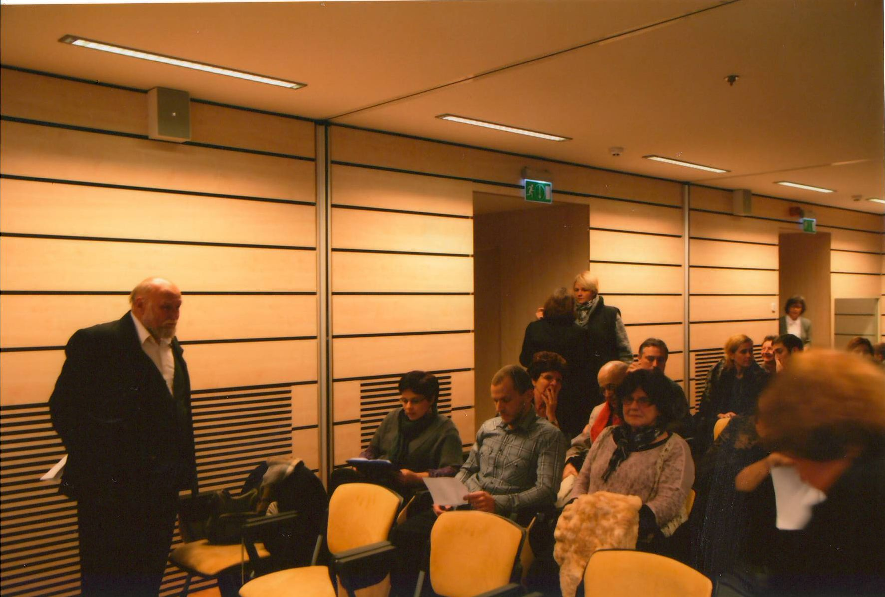
Pintér László és a családtagok. Kovácsné Hajdinák Éva, Pintér Bálint, Pintérné Csorba Noémi

Slide 17
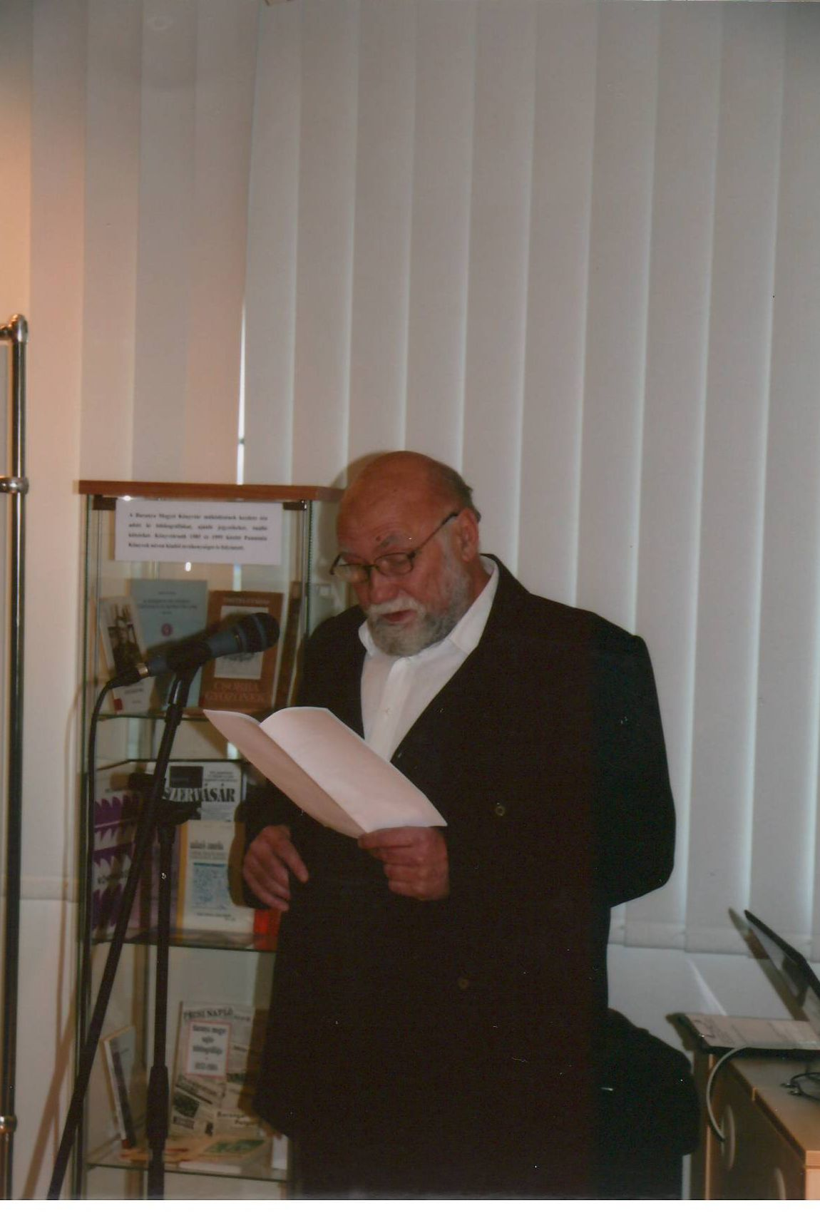
Pintér László emlékezését olvassa

Slide 18
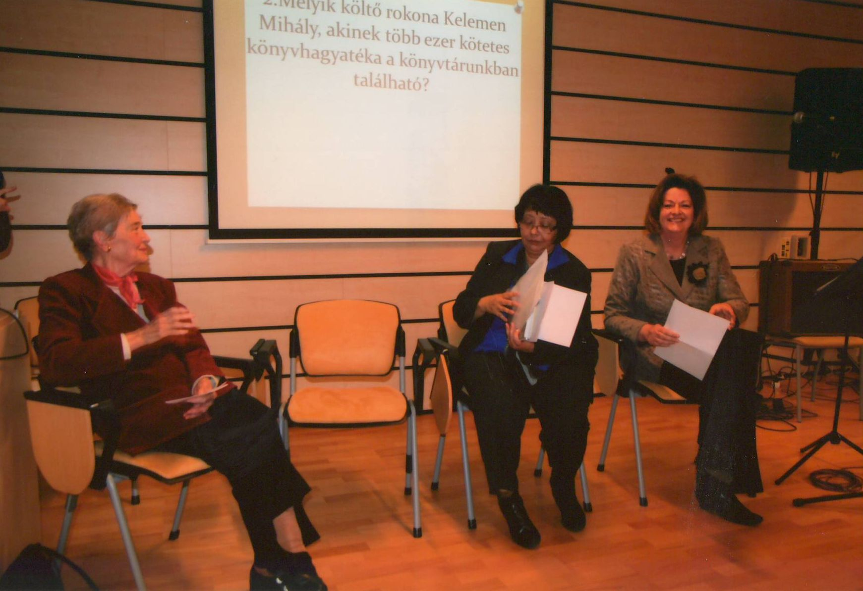
A Megyei Könyvtár régebbi vezetői: dr. Román Lászlóné, Kalányos Katalin és Orosz Hajnalka az akkori vezető, éppen a vidám könyvtártörténeti vetélkedő kérdéseit olvassák.

Slide 19
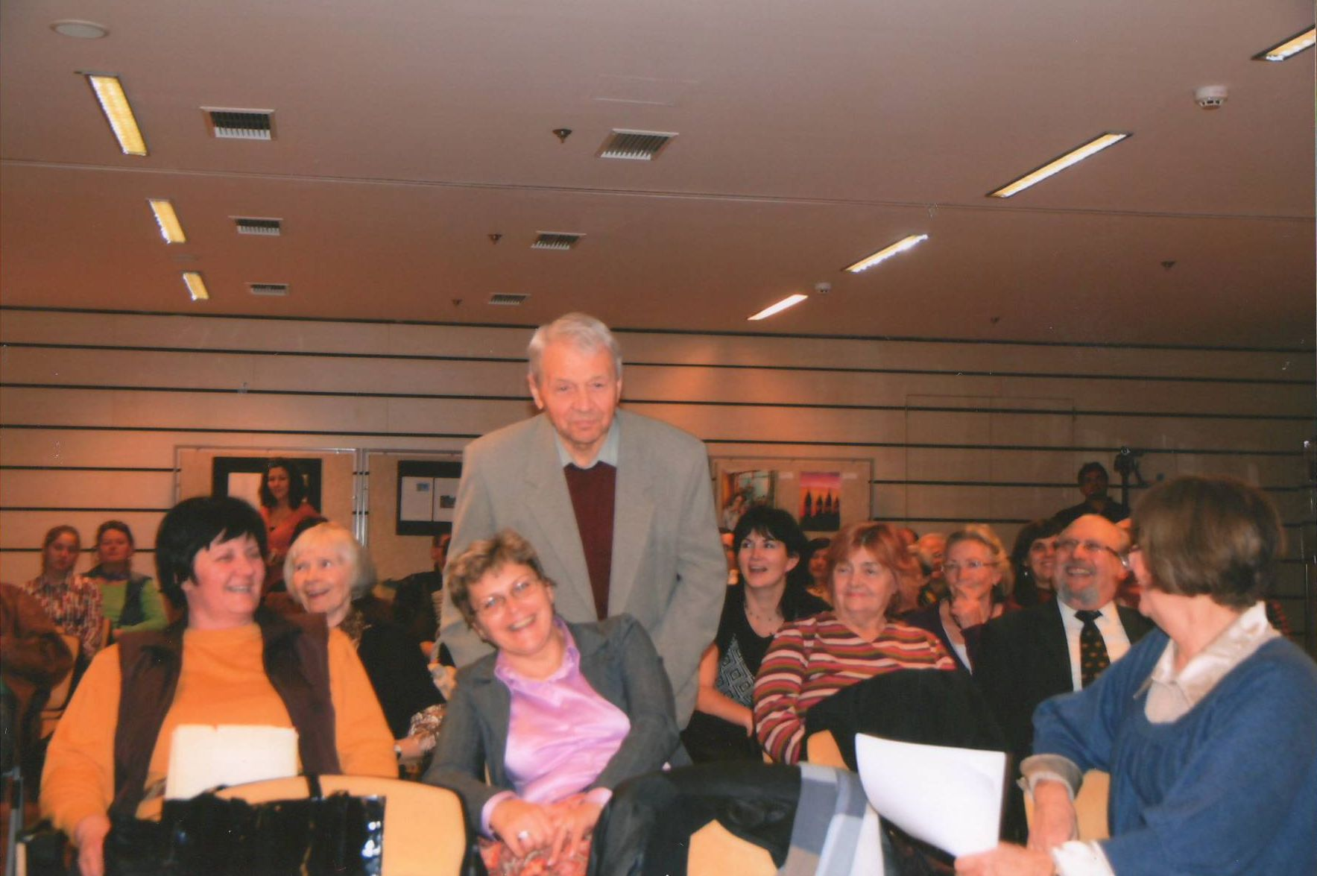
Bertók László, amint éppen az egyik kérdésre válaszol nagy derültséget keltve. Mellette baloldalt a felesége Erzsébet asszony, jobboldalt Újváriné Füzy Ágnes, Kereszturi József, a jobbsarokban Sólyom Katalin színművész

Slide 20
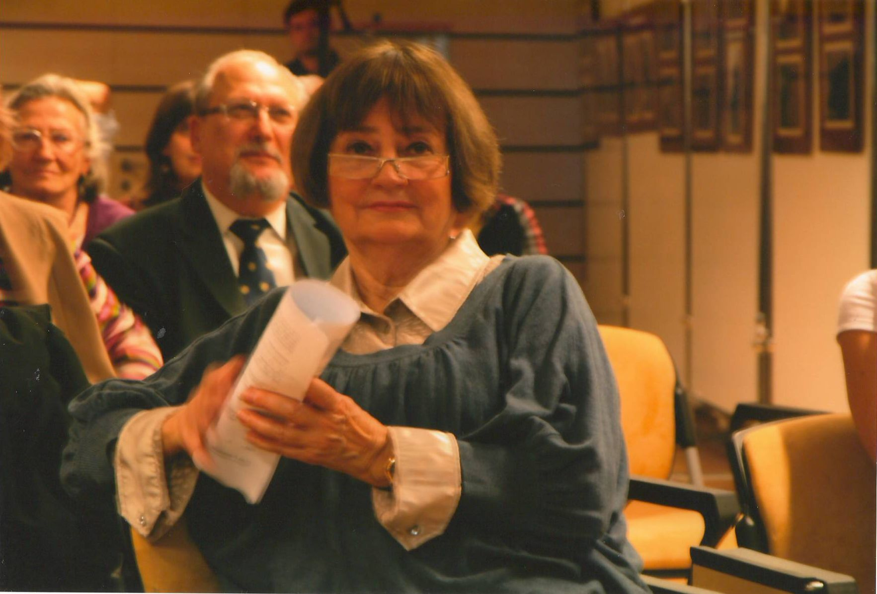
Sólyom Katalin színművész, balra hátul Kereszturi József, a Pécsi Városi Könyvtár igazgatója

Slide 21
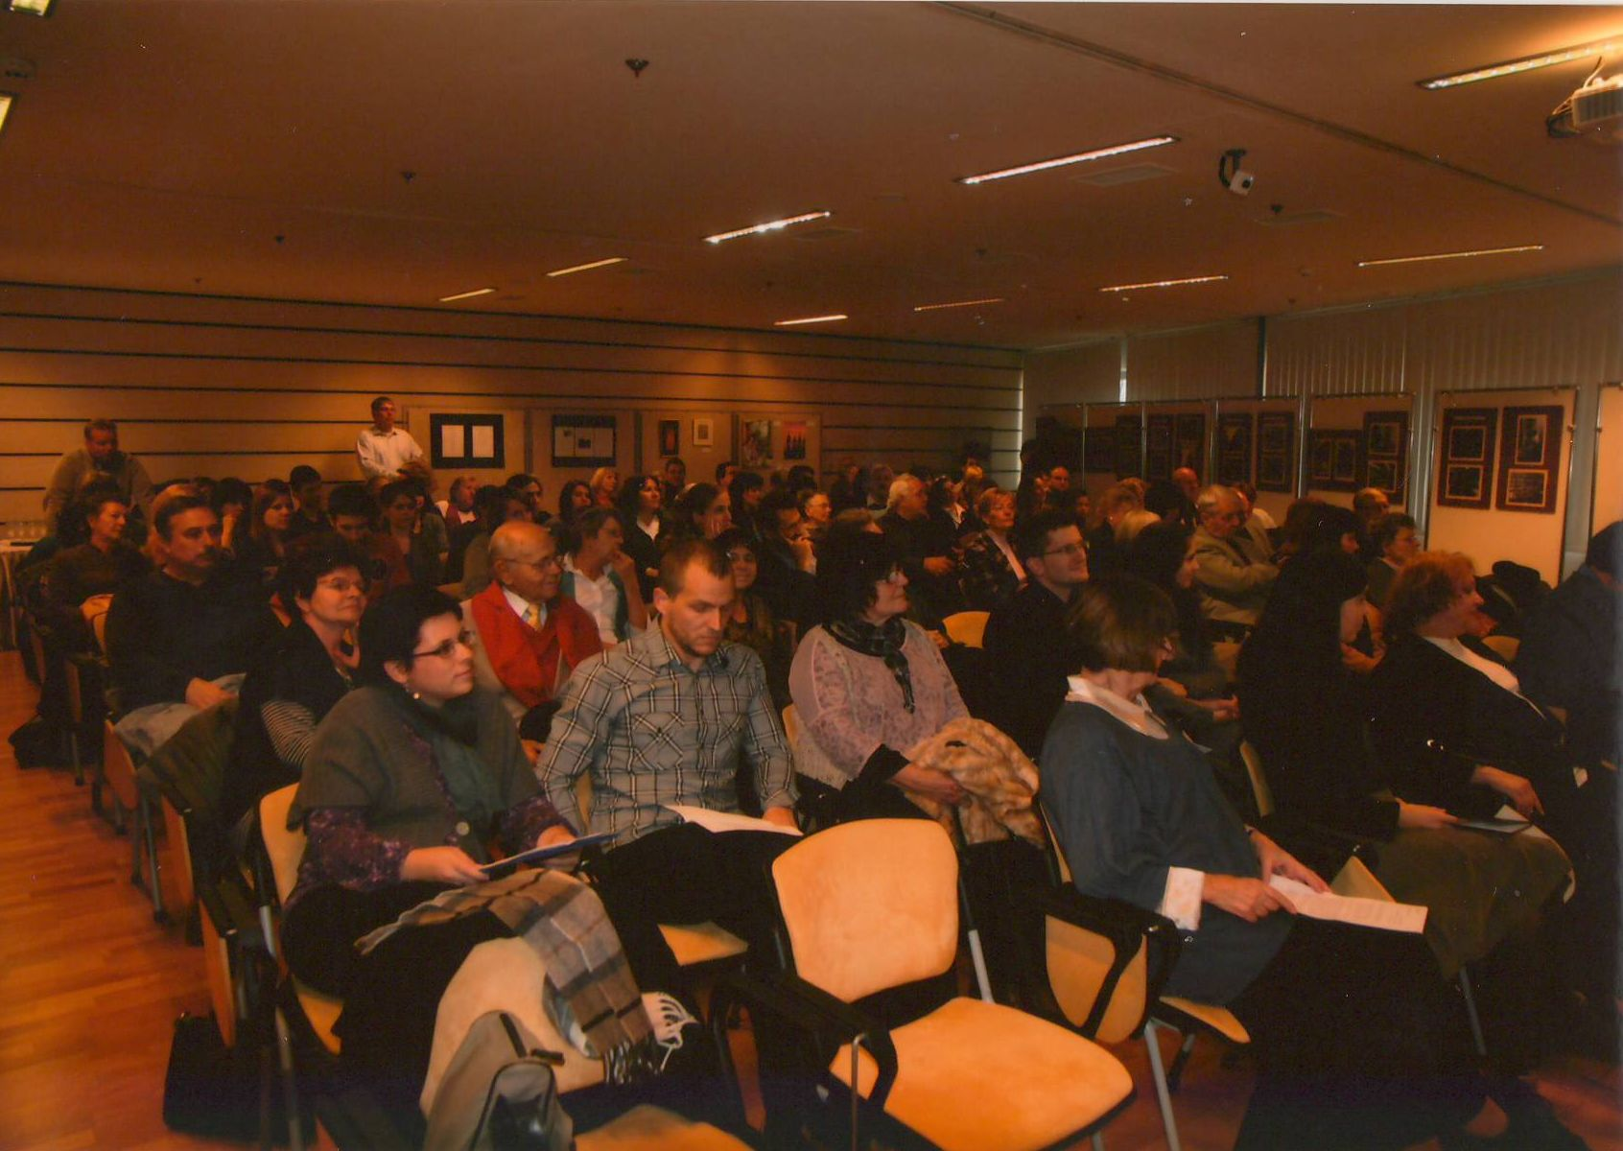
A közönség egy csoportja. Az első sorban Sólyom Katalin, a második sorban Kovácsné Hajdinák Éva, Pintér Bálint, Pintérné Csorba Noémi, Pintér Ábel, a harmadik sorban, Molnár G. Judit, Takács Gyula, mögöttük balszélen Kiss Tamás, kiváló könyvtáros barátom

Slide 22
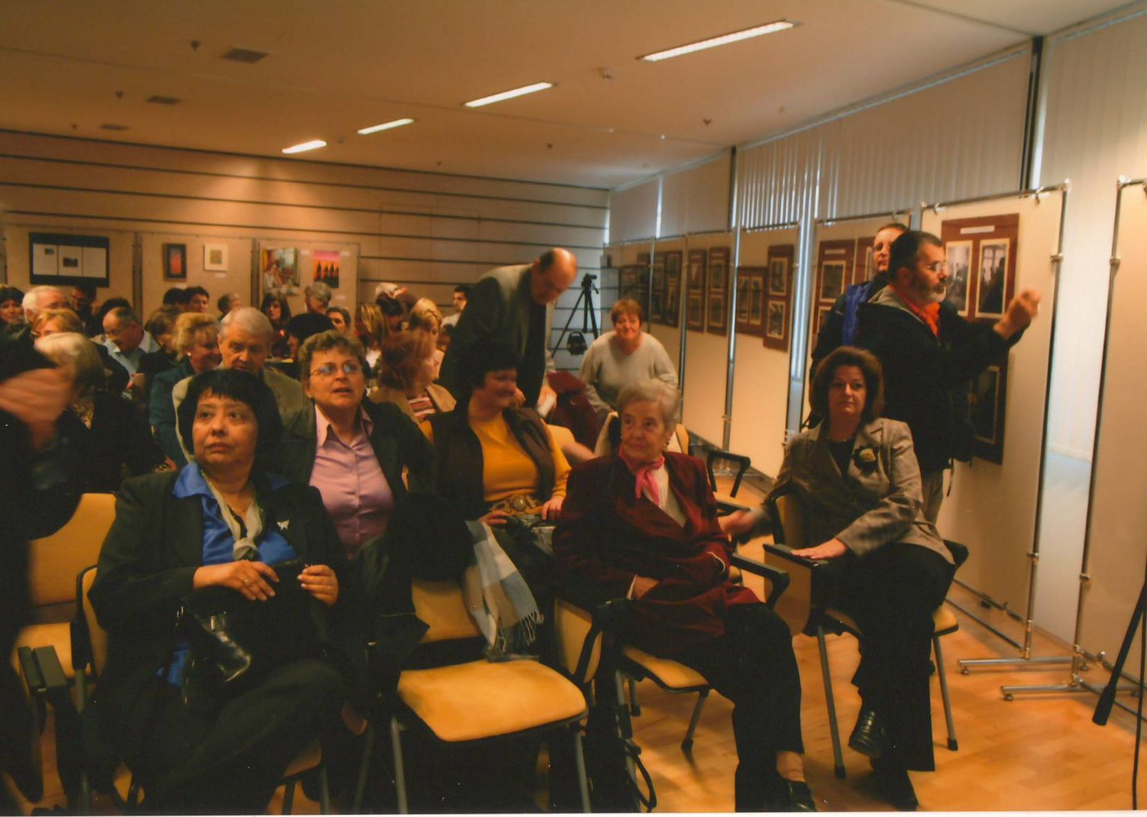
A hallgatóság másik csoportja: Kalányos Katalin, dr. Román Lászlóné, Orosz Hajnalka könyvtárigazgatók

Slide 23
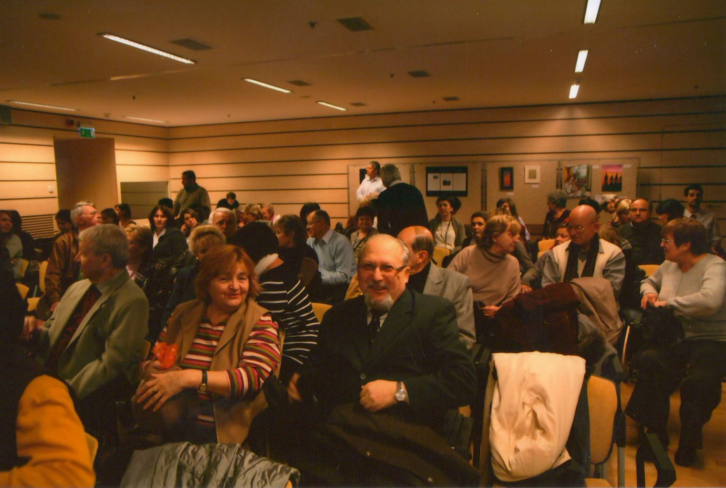
Bertók László, Újváriné Füzi Ágnes, Kereszturi József, két sorral mögöttük prof. Dr. Szabó László, baloldalán a felesége, jobbján Aknai Tamásné

Slide 24
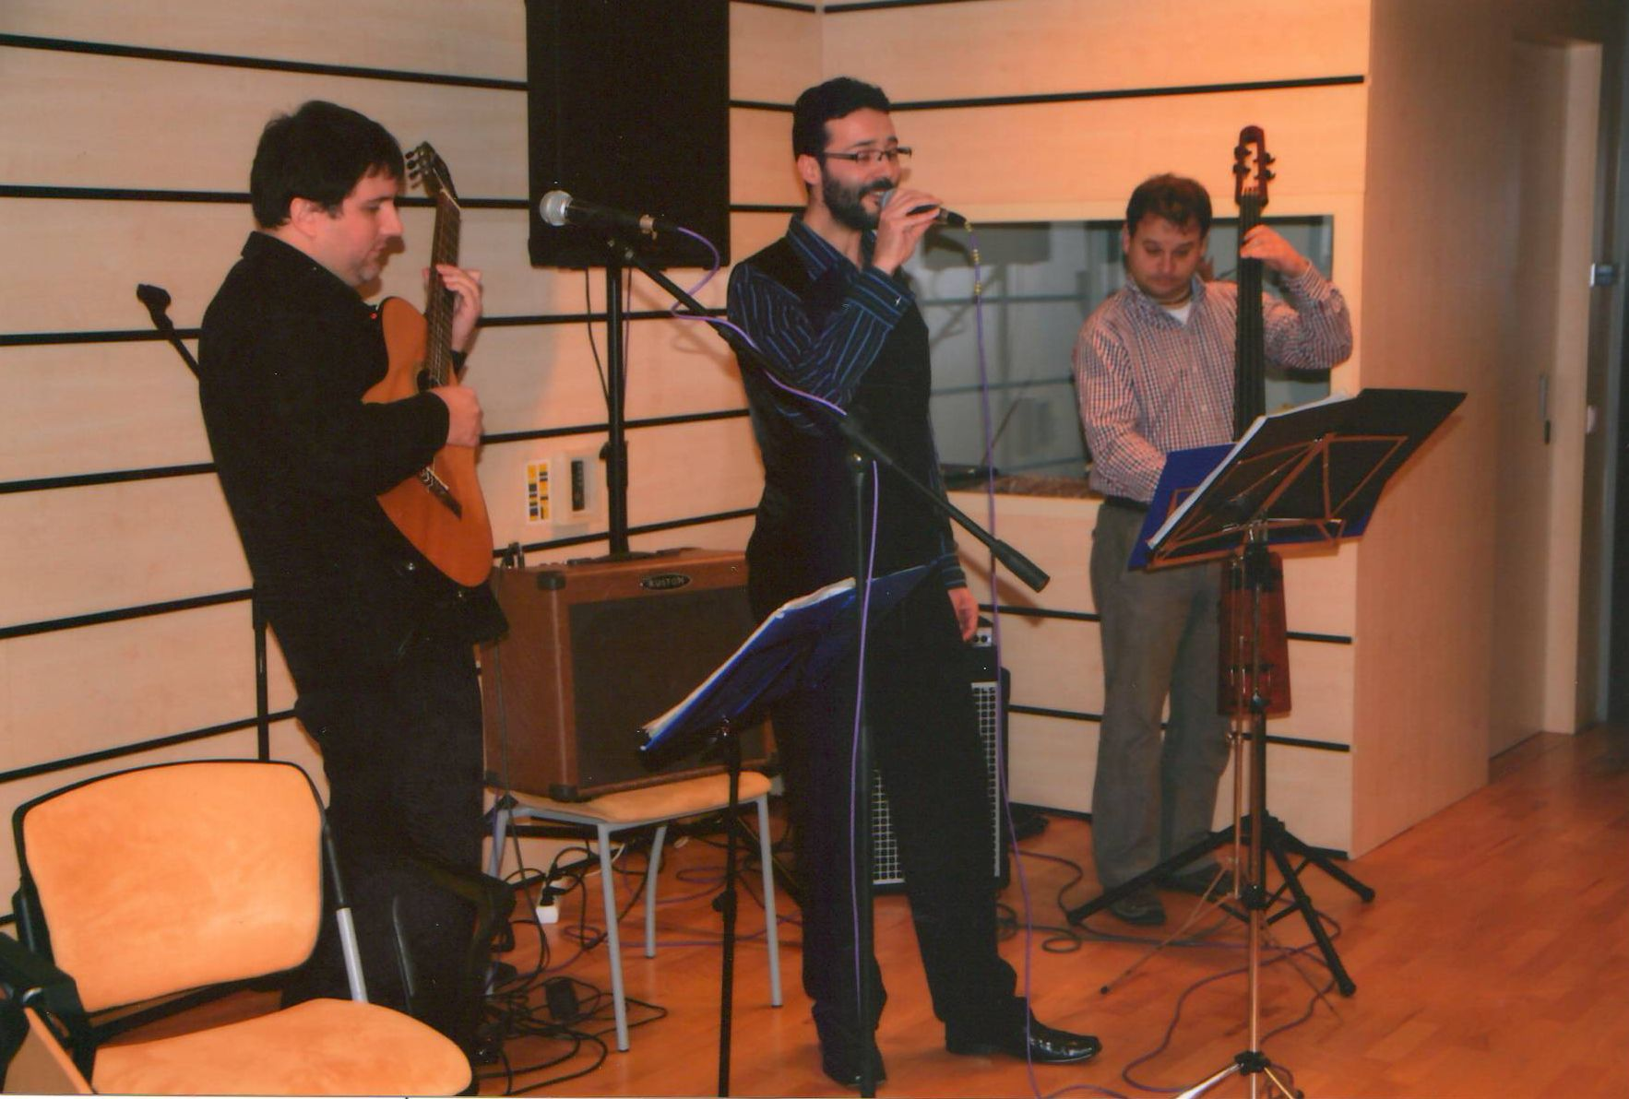
A zenei aláfestés

